Slide 1
KEÇİBORLU UÇAK BAKIM TEKNOLOJİSİ MESLEKİ ve teknik Anadolu lisesi

Slide 2
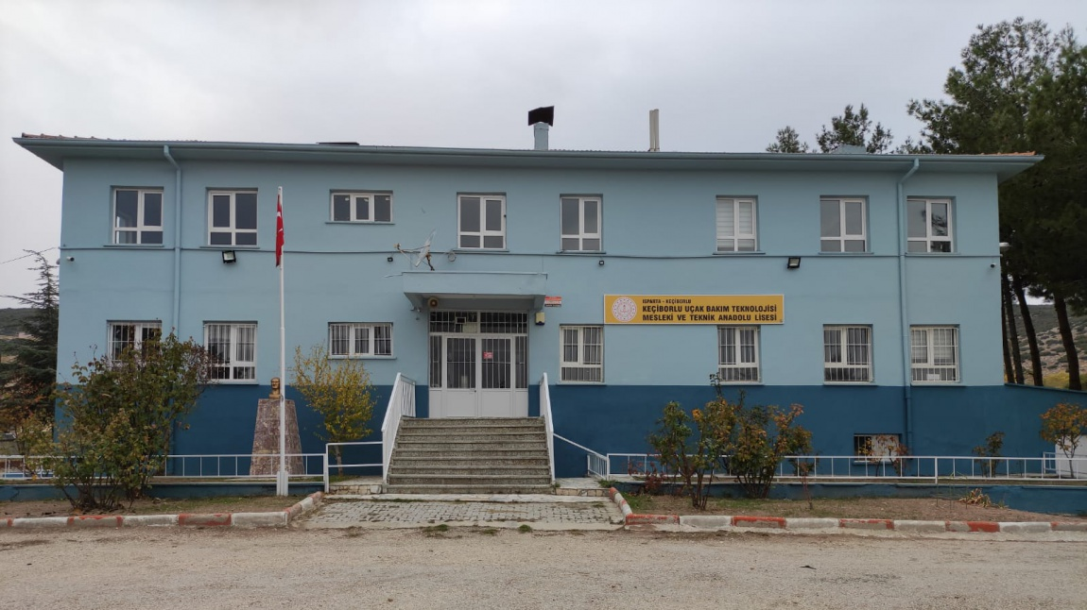
Okulumuz 2020-2021 eğitim öğretim yılında eğitime başlamıştır.

Slide 3
il merkezine 40 km ilçe merkezine 2 km UZAKLIKTA BULUNMAKTADIR.

Slide 4
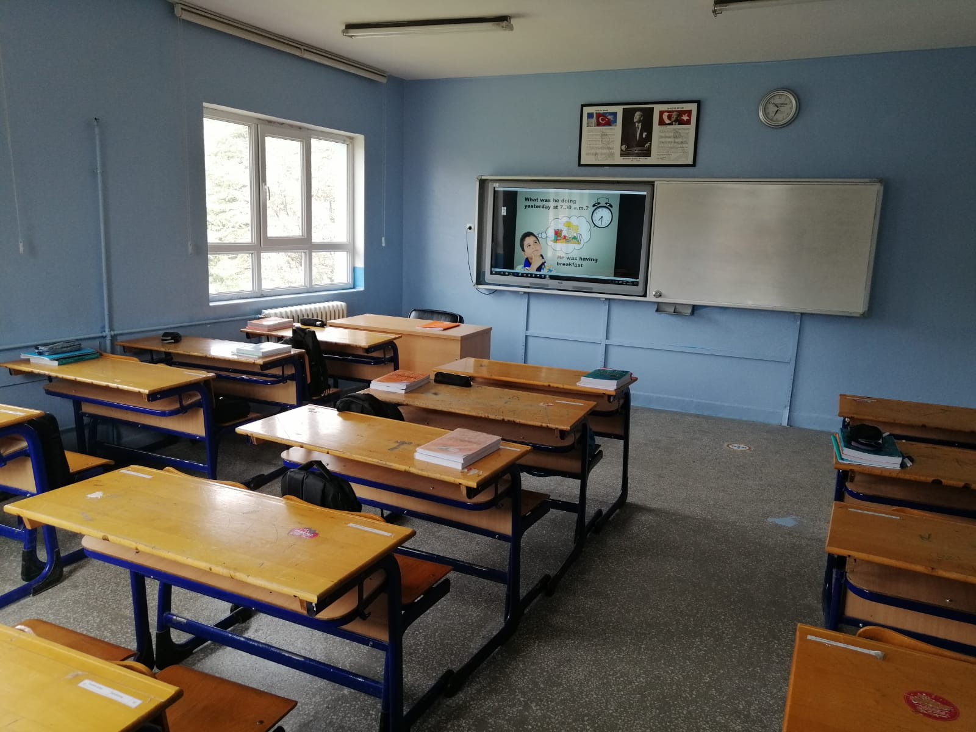
OKULUMUZDA 8 DERSLİK, 1 ADET ÖĞRETMENLER ODASI, 3 ADET İDARİ KADRO İÇİN AYRILMIŞ ODA, 1 ADET REHBERLİK SERVİSİ VE 1 ADET BİLGİSAYAR LABORATUARI MEVCUTTUR.

Slide 5
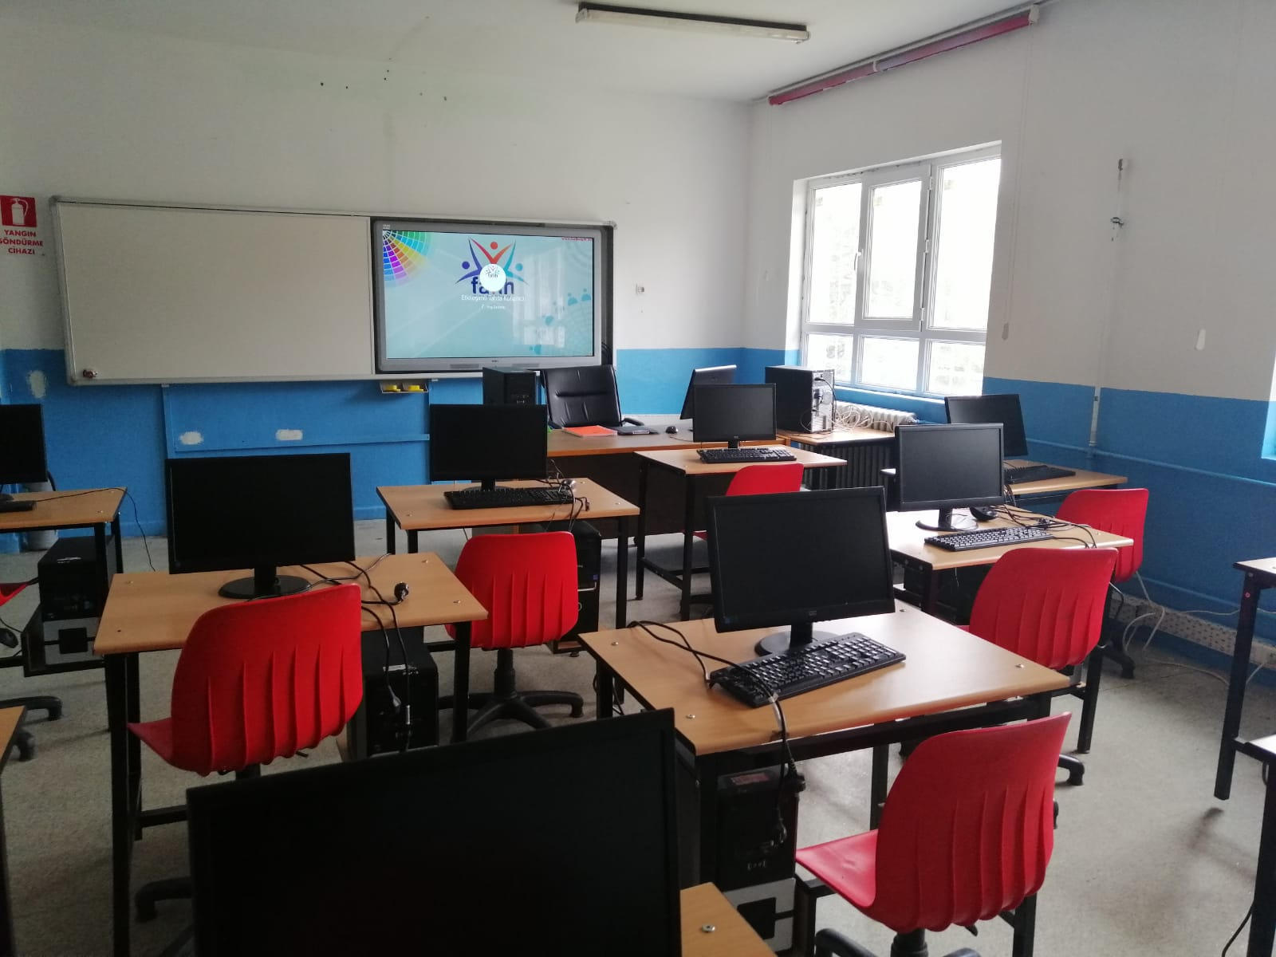
BİLGİSAYAR
LABORATUARI
ÖĞRETMENLER
ODASI

Slide 6
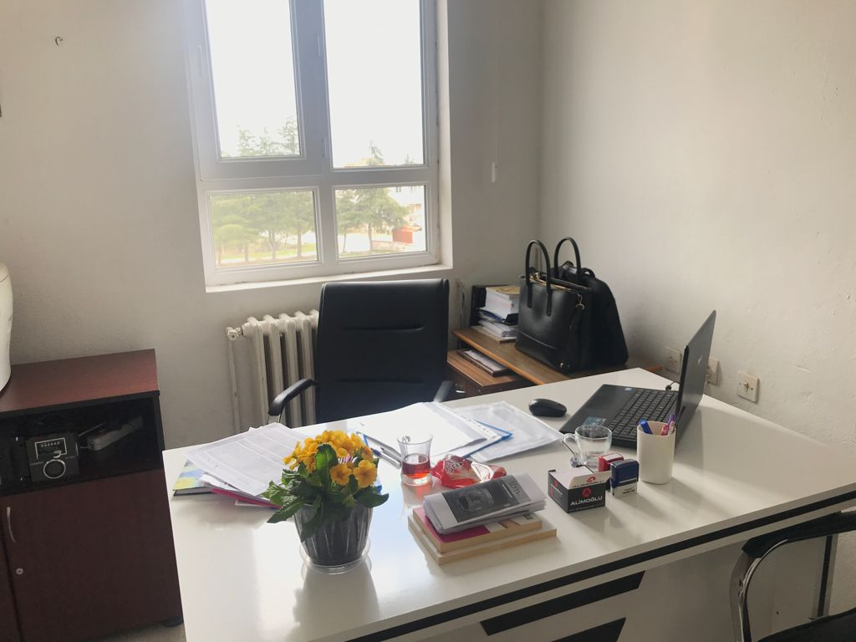
SINIFLARIMIZ
REHBERLİK
SERVİSİ

Slide 7
OKULUMUZ Hazırlık VE 4 yıl olmak üzere Anadolu Teknik Programına göre eğitim vermektedir. HazırlıK sınıfı kontenjanı 90 öğrencidir. OKULUMUZDA 2020-2021EĞİTİM ÖĞRETİM YILINDA 80 ERKEK, 10 KIZ ÖĞRENCİ EĞİTİM GÖRMEKTEDİR.

Slide 8
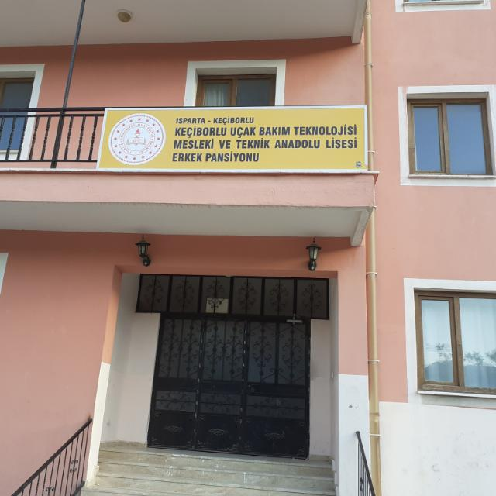
Okulumuza ait 94 öğrenci kapasiteli erkek öğrenci pansiyonu mevcuttur. Uzaktan gelen erkek öğrencilerimiz parasız yatılı olarak kalabilmektedir.

Slide 9
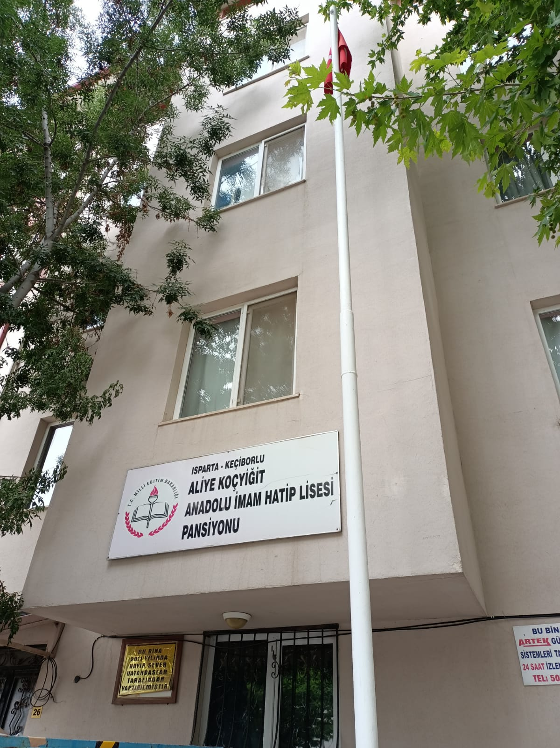
Kız öğrencilerimiz de ilçede bulunan Anadolu İmam Hatip Lisesi kız pansiyonunda parasız yatılı olarak kalabilmektedir.

Slide 10
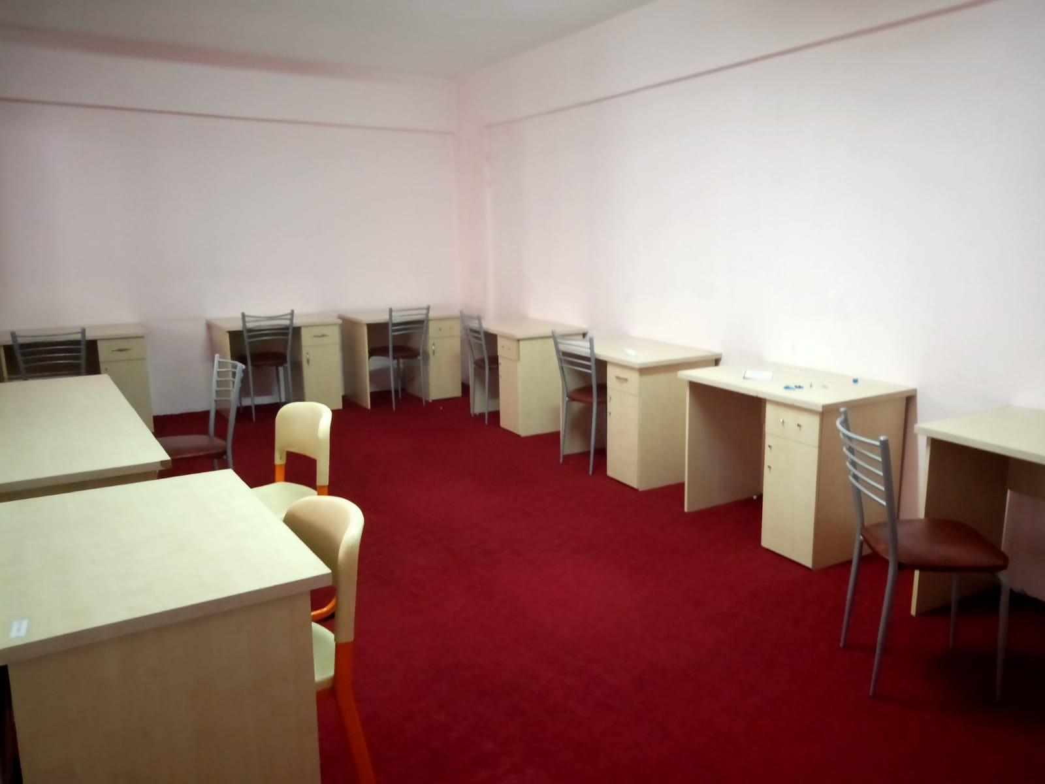
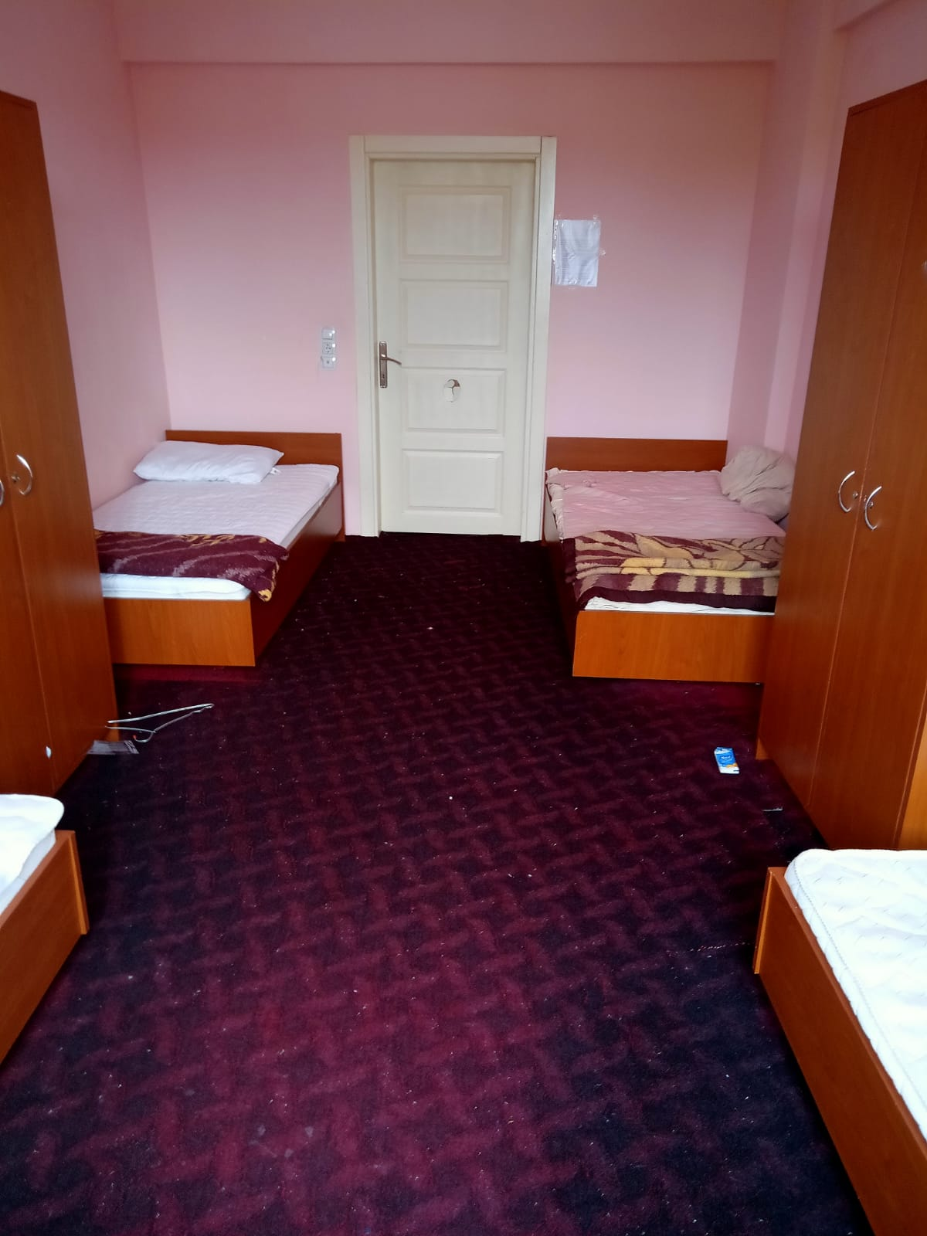
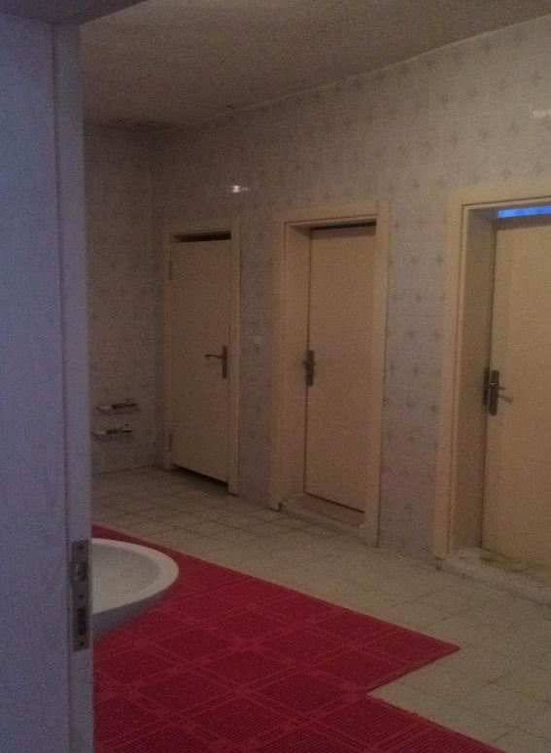
Pansiyon fotoğrafları

Slide 11
OKULUMUZUN EĞİTİM KADROSU
OKUL MÜDÜRÜ:1
MÜDÜR BAŞ YARDIMCISI:1
MÜDÜR YARDIMCISI:2
V.H.K.İ:1
İDARİ KADRO:5
İNGİLİZCE :3
TÜRK DİLİ VE EDEBİYATI :1
MATEMATİK :1
BEDEN EĞİTİMİ :1
REHBERLİK ve PSİKOLOJİK DANIŞMA:1
BİLGİSAYAR BİLİMLERİ:1
ÖĞRETMEN KADROSU:8

Slide 12
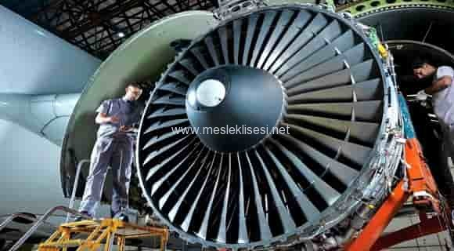
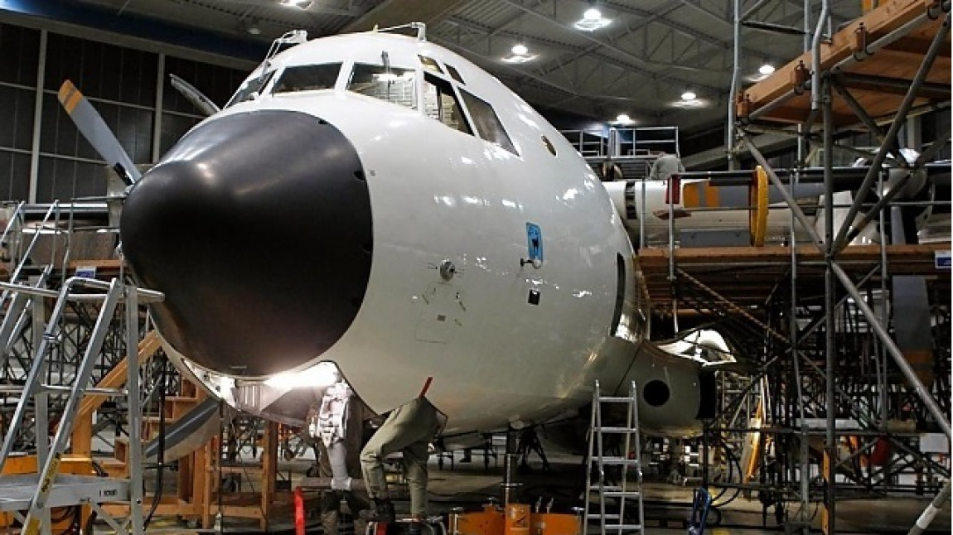
OKULUMUZDA HANGİ DERSLER OKUTULMAKTADIR?
UÇAK BAKIM ALANI UÇAK GÖVDE –MOTOR, UÇAK ELEKTRONİĞİ,UÇAK MALZEME VE YAPILARI, UÇAK TEKNOLOJİLERİ,UÇUŞ AYRODİNAMİĞİ,UÇUŞ BAKIM UYGULAMALARI,PİSTONLU MOTORLAR GİBİ DAL DERSLERİ DE HAZIRLIK AŞAMASINDAN SONRA OKUTULMAKTADIR.

Slide 13
OKULUMUZUN EĞİTİM AMACI VE MEZUNİYET SONRASI İŞ İMKANLARI NELERDİR?
UÇAK BAKIM ALANI ALTINDA YER ALAN MESLEKLERDE SEKTÖRÜN İHTİYAÇLARI, BİLİMSEL VE TEKNOLOJİK GELİŞMELER DOĞRULTUSUNDA GEREKLİ OLAN MESLEKİ YETERLİLİKLERİ KAZANMIŞ NİTELİKLİ MESLEK ELEMANLARI YETİŞTİRMEK AMAÇLANMAKTADIR.
ÜNİVERSİTELERİN İLGİLİ BÖLÜMLERİNDEN MEZUN OLDUKTAN SONRA SİVİL UÇAK BAKIM MERKEZLERİ,ASKERİ HAVA İKMAL BAKIM MERKEZLERİ VE UÇAK FABRİKALARINDA ÇALIŞABİLİRLER.

Slide 14
2020 LGS YERLEŞME İSTATİSTİKLERİ
Okul Adı | Okul Türü | Öğretim Süresi | Öğretim Şekli | Yabancı Dili | Kont. | Taban Puanı | En Düşük Yüzdelik | En Yüksek Yüzdelik
ISPARTA / KEÇİBORLU / Keçiborlu Uçak Bakım Teknolojisi Mesleki ve Teknik Anadolu Lisesi | Anadolu Teknik Programı | Hazırlık + 4 yıl | Kız/Erkek | İngilizce | 90 | 340,1447 | 22,61 | 7,82
En düşük puan:339,021
En yüksek puan:400,227

Slide 15
PROJELER
OUR EARTH IS OUR HEARTH
(DÜNYAMIZ OCAĞIMIZDIR)
PROJEMİZ ALMANYA,ROMANYA VE TÜRKİYE’DEN 3 OKUL VE 14-17 YAŞ ARALIĞINDAKİ ÖĞRENCİLERİN İNGİLİZCE BECERİLERİNİ GELİŞTİRMEK ,ÇEVRESEL KONULARDA FARKINDALIK YARATMAK,KARBON AYAK İZİMİZİ AZALTARAK DÜNYAMIZI KORUMAYA YARDIMCI OLMAYI AMAÇLANMAKTADIR.

Slide 16
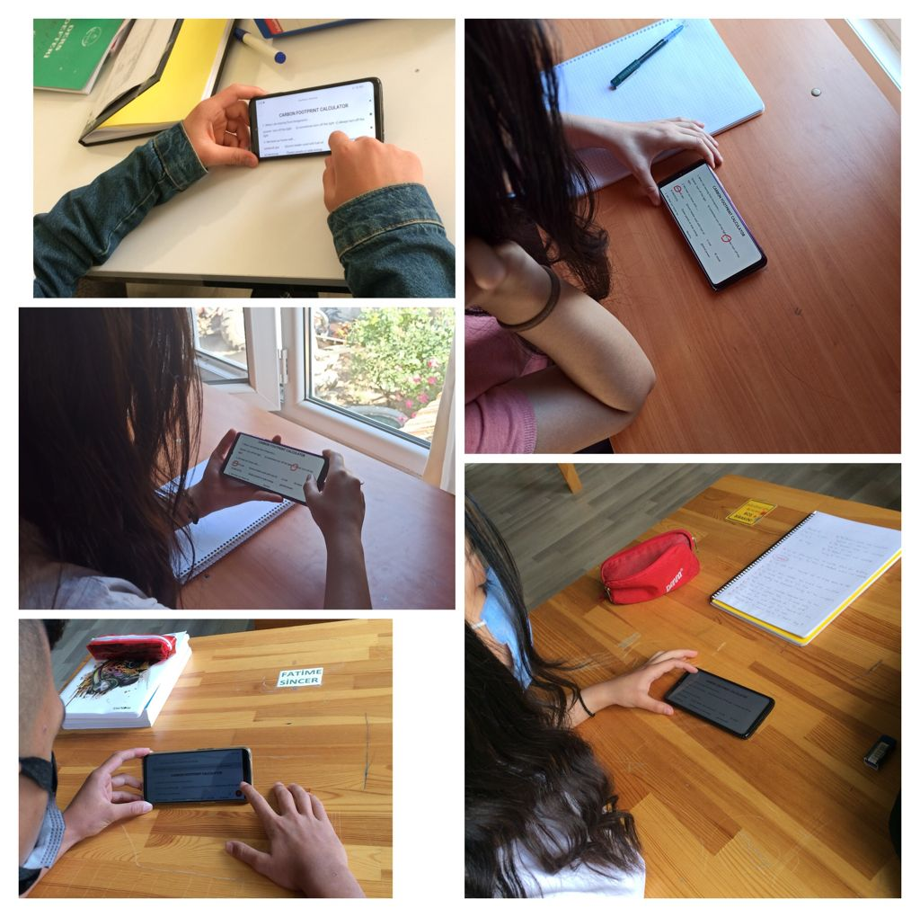
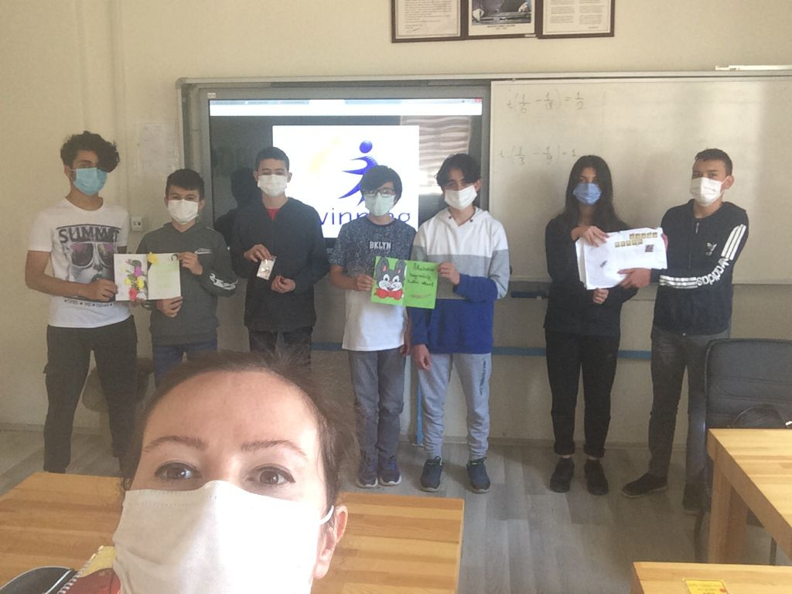
PROJE FOTOĞRAFLARI

Slide 17
Keçiborlu Uçak Bakım Teknolojisi Mesleki Ve Teknik Anadolu Lisesi Sosyal Etkinlik Bilgileri
ETKİNLİK TÜRÜ | ETKİNLİK ALANI | ETKİNLİK KATEGORİSİ | TEMSİL DÜZEYİ | ETKİNLİK DÜZEYİ | SINIF | CİNSİYET | ÖĞRENCİ SAYISI
OKUL ETKİNLİĞİ | KÜLTÜREL ETKİNLİKLER | SÖZLÜ GELENEKLER VE ANLATIMLAR | Okul İçi | Katılım | 14 | Erkek | 2
OKUL ETKİNLİĞİ | KÜLTÜREL ETKİNLİKLER | TOPLUMSAL UYGULAMALAR RİTÜELLER VE ŞÖLENLER | İlçe Geneli | Performans Gösterme | 14 | Kız | 2
OKUL ETKİNLİĞİ | KÜLTÜREL ETKİNLİKLER | TOPLUMSAL UYGULAMALAR RİTÜELLER VE ŞÖLENLER | İlçe Geneli | Performans Gösterme | 14 | Erkek | 1
OKUL ETKİNLİĞİ | SANATSAL ETKİNLİKLER | ŞİİR (YAZILI ANLATIM) | Okul İçi | Katılım | 14 | Erkek | 1
OKUL ETKİNLİĞİ | TOPLUM HİZMETİ ÇALIŞMASI | TOPLUMSAL BİLİNCİ GELİŞTİRMEYE YÖNELİK ÇALIŞMALAR | Okul İçi | Katılım | 14 | Kız | 14
OKUL ETKİNLİĞİ | TOPLUM HİZMETİ ÇALIŞMASI | TOPLUMSAL BİLİNCİ GELİŞTİRMEYE YÖNELİK ÇALIŞMALAR | Okul İçi | Katılım | 14 | Erkek | 88
OKUL ETKİNLİĞİ | TOPLUM HİZMETİ ÇALIŞMASI | TOPLUMSAL BİLİNCİ GELİŞTİRMEYE YÖNELİK ÇALIŞMALAR | Okul İçi | Ürün Ortaya Koyma | 14 | Kız | 3
OKUL ETKİNLİĞİ | TOPLUM HİZMETİ ÇALIŞMASI | TOPLUMSAL BİLİNCİ GELİŞTİRMEYE YÖNELİK ÇALIŞMALAR | Okul İçi | Ürün Ortaya Koyma | 14 | Erkek | 21
OKUL ETKİNLİĞİ | TOPLUM HİZMETİ ÇALIŞMASI | TOPLUMSAL REFAH VE EŞİTLİĞİ SAĞLAMAYA YÖNELİK ÇALIŞMALAR | Okul İçi | Katılım | 14 | Kız | 10
OKUL ETKİNLİĞİ | TOPLUM HİZMETİ ÇALIŞMASI | TOPLUMSAL REFAH VE EŞİTLİĞİ SAĞLAMAYA YÖNELİK ÇALIŞMALAR | Okul İçi | Katılım | 14 | Erkek | 80

Slide 18
BETÜL YILDIRIM OKUL PSİKOLOJİK DANIŞMANI

